Slide 1
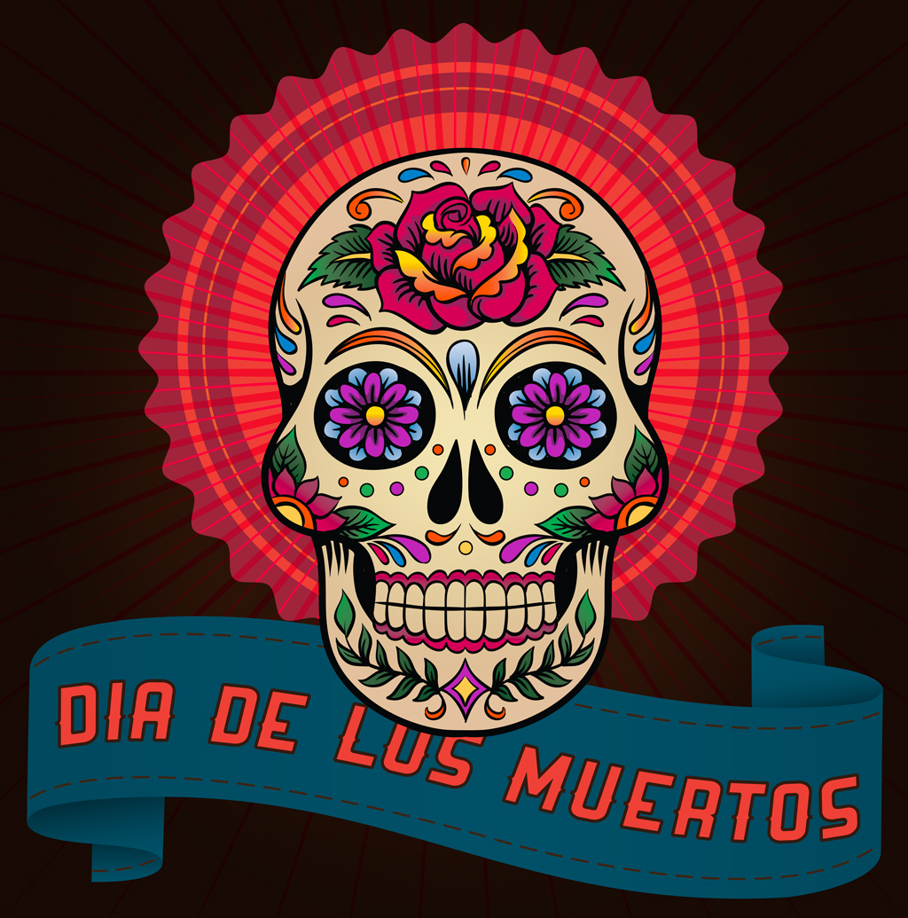

Recomposição:
João Antonio Araújo e Souza
Murilo Marques Podenciano
Guilherme
Nº 14
Nº 18
Nº 24
Luma Lavagnolli
Paulina Borges

Slide 2
Introdução
Contexto Histórico
Crenças e Tradições
Comemoração em Outros Países
Comidas Típicas
Exemplos de Fantasias

Slide 3




Dia dos Fiéis Defuntos
Dia de Todos os Santos

Slide 4



Introdução
Contexto Histórico
Crenças e Tradições
Comemoração em Outros Países
Comidas Típicas
Exemplos de Fantasias

Slide 5
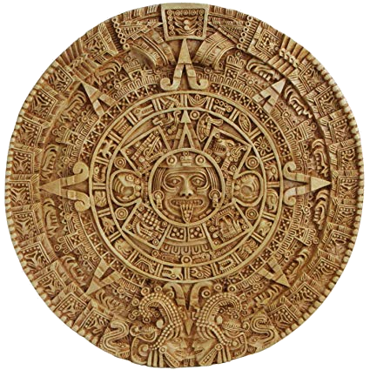
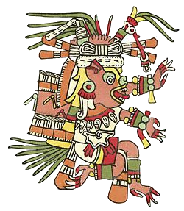
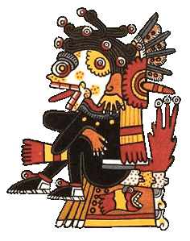
Calendário Asteca
Introdução
Contexto Histórico
Crenças e Tradições
Comemoração em Outros Países
Mictecacíhuatl
Mictlantecuhtili
Comidas Típicas
Exemplos de Fantasias

Slide 6
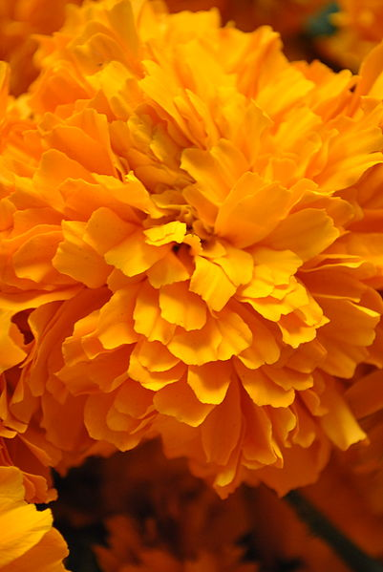
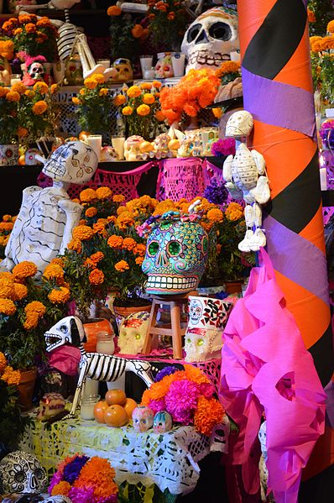
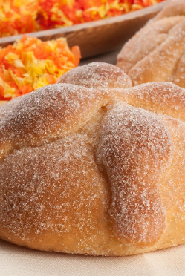
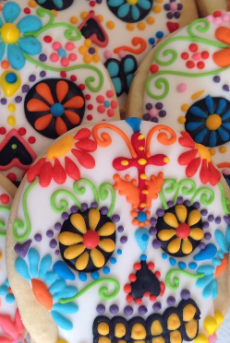
Altares e Oferendas
Comida
Flor tradicional para honrar os mortos
Exemplo de altar
decorado

Slide 7
Calavera Literária
Introdução
Contexto Histórico
La tumba
Mariana
Crenças e Tradições
La calavera durmiendo se quedó
Y al recordar su día
La tumba movió
Y a todos espantó,
Mariana estaba en su casa
Mientras la muerte la esperaba
En la esquina de la parada
Anisosa porque llegara.
Comemoração em Outros Países
Comidas Típicas
Exemplos de Fantasias

Slide 8
EUA
Comemoração bastante semelhante com as celebradas no México.
República Tcheca
Celebrado utilizando máscaras, velas e caveiras de açúcar.

Slide 9
Espanha, Portugal
As pessoas comemoram o dia levando flores para seus parentes mortos.
Polônia, Eslováquia
Tradição é acender velas e visitar os túmulos dos falecidos.

Slide 10
Austria
As salas são mantidas quentes para o conforto dos mortos.
França
Na hora de dormir, o jantar é deixado em cima da mesa para as almas.

Slide 11
Brasil
As pessoas vão aos cemitérios e igrejas com flores, velas e orações.
Haiti
Tambores e músicas são tocados por toda a noite pelos cemitérios.

Slide 12
Introdução
Bolívia
As pessoas vão aos cemitérios e igrejas com flores, velas e orações.
Contexto Histórico
Crenças e Tradições
Filipinas
Comemoração em Outros Países
Tambores e músicas são tocados por toda a noite pelos cemitérios.
Comidas Típicas
Exemplos de Fantasias

Slide 13
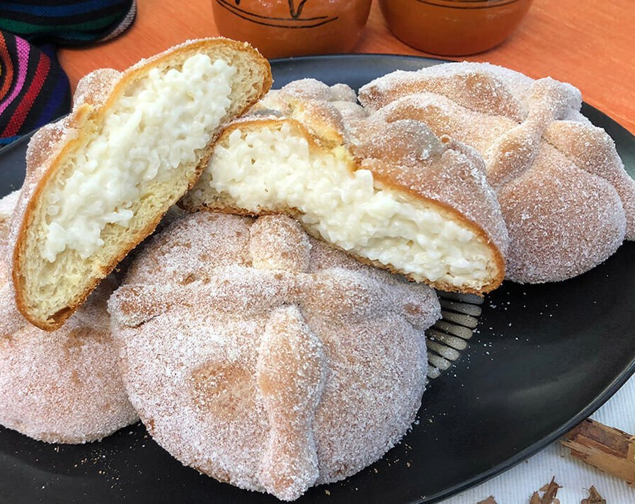
Pan de Muerto
Pão circular com decoração que representa um crânio e quatro ossos.

Slide 14
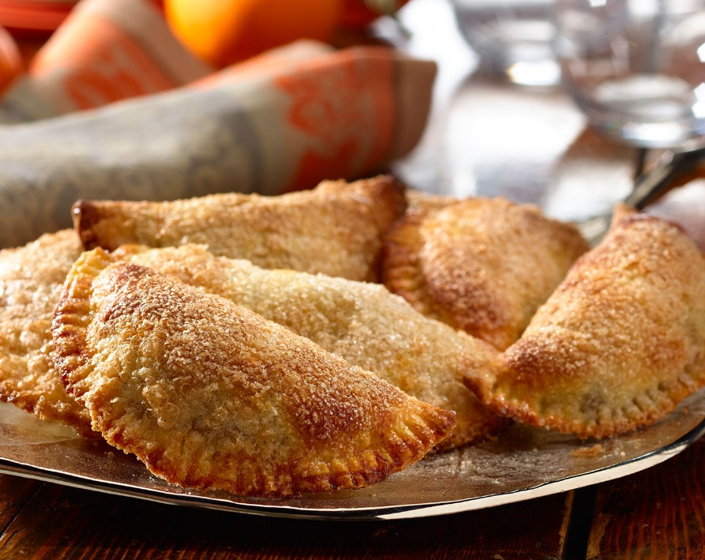
Empanadas de Calabaza
Uma empanada doce recheada com leite condensado e com um toque de gengibre e cravo.

Slide 15
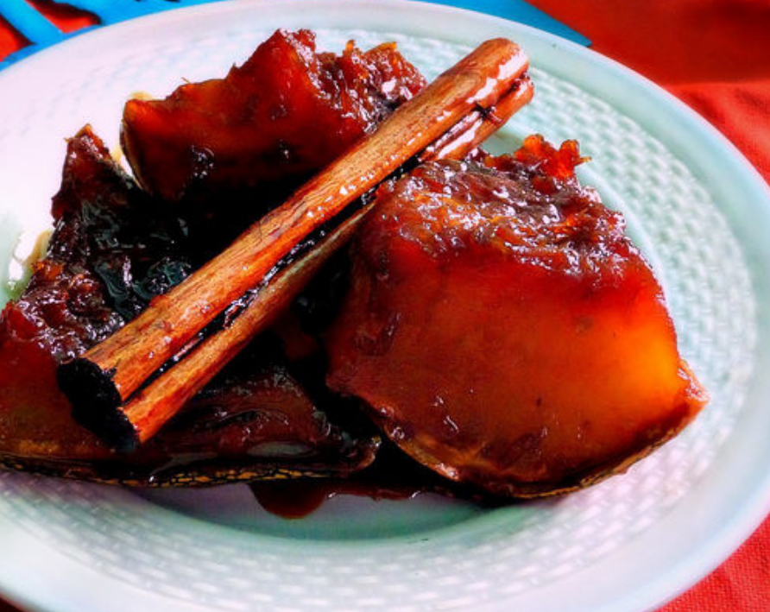
Dulce de Calabaza
Doce de abóbora feito com açúcar mascavo e canela.

Slide 16
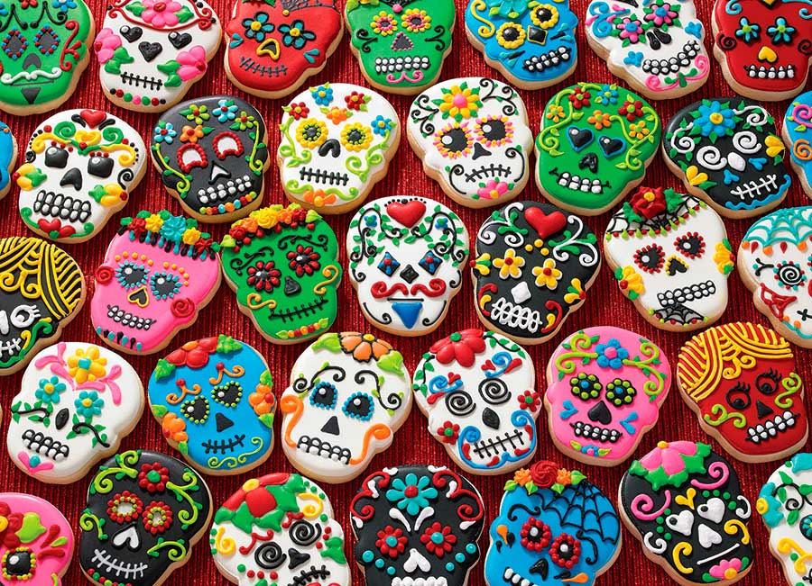
Galletas de Calaveras
A base é feita de farinha de trigo, manteiga, baunilha, sal, açúcar e xarope de bordo. São cortados em forma de caveira e decorados de forma colorida.

Slide 17
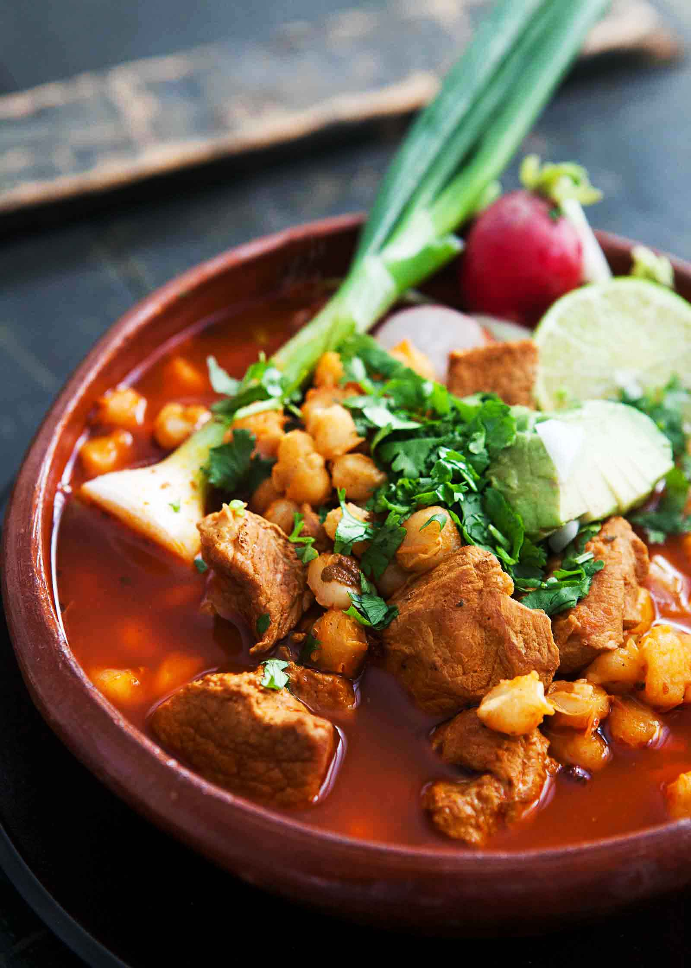
Introdução
Pozole
Contexto Histórico
Crenças e Tradições
Caldo mexicano clássico do Dia de los Muertos
Comemoração em Outros Países
Comidas Típicas
Exemplos de Fantasias

Slide 18
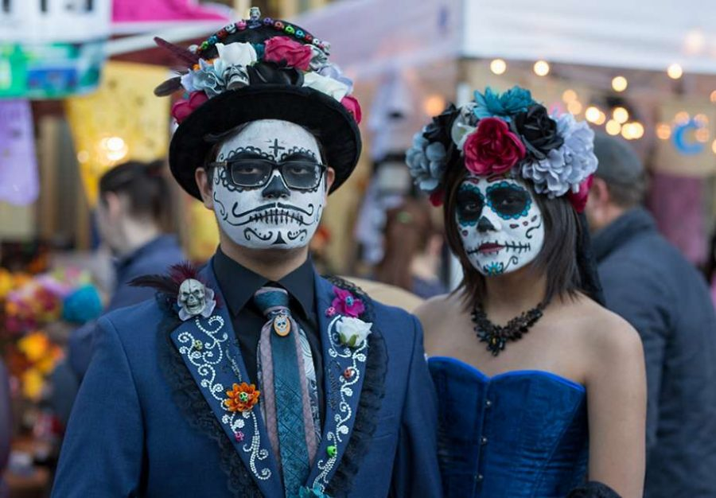

Slide 19
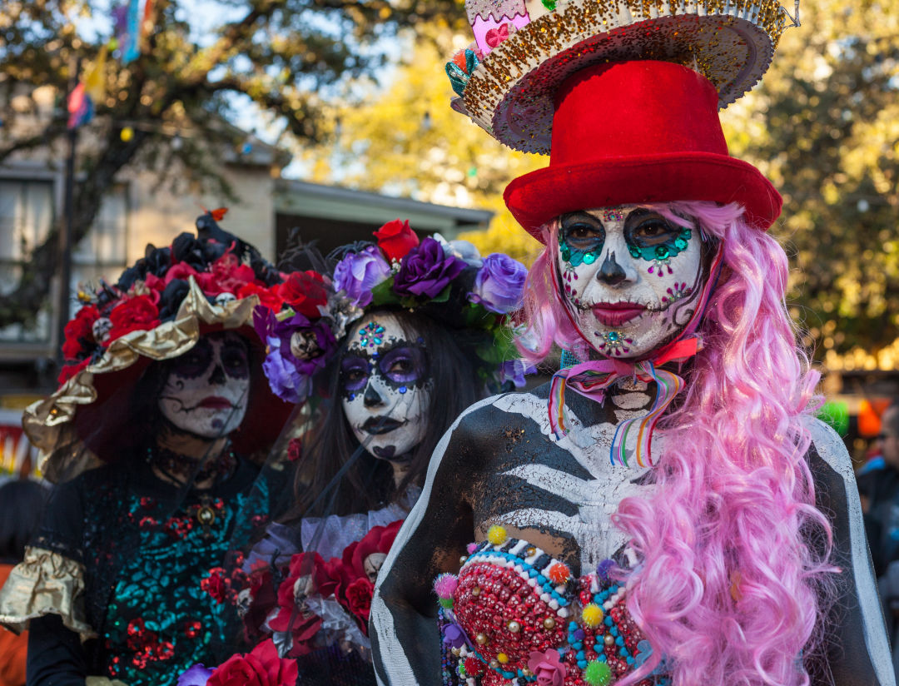

Slide 20
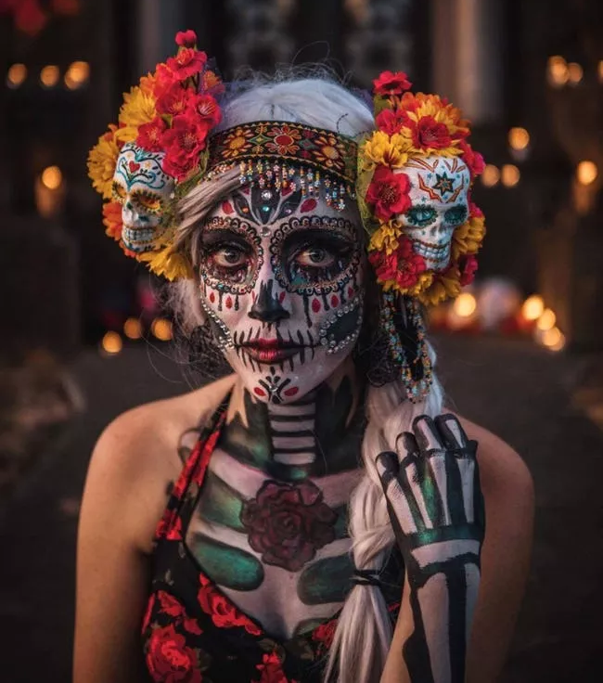
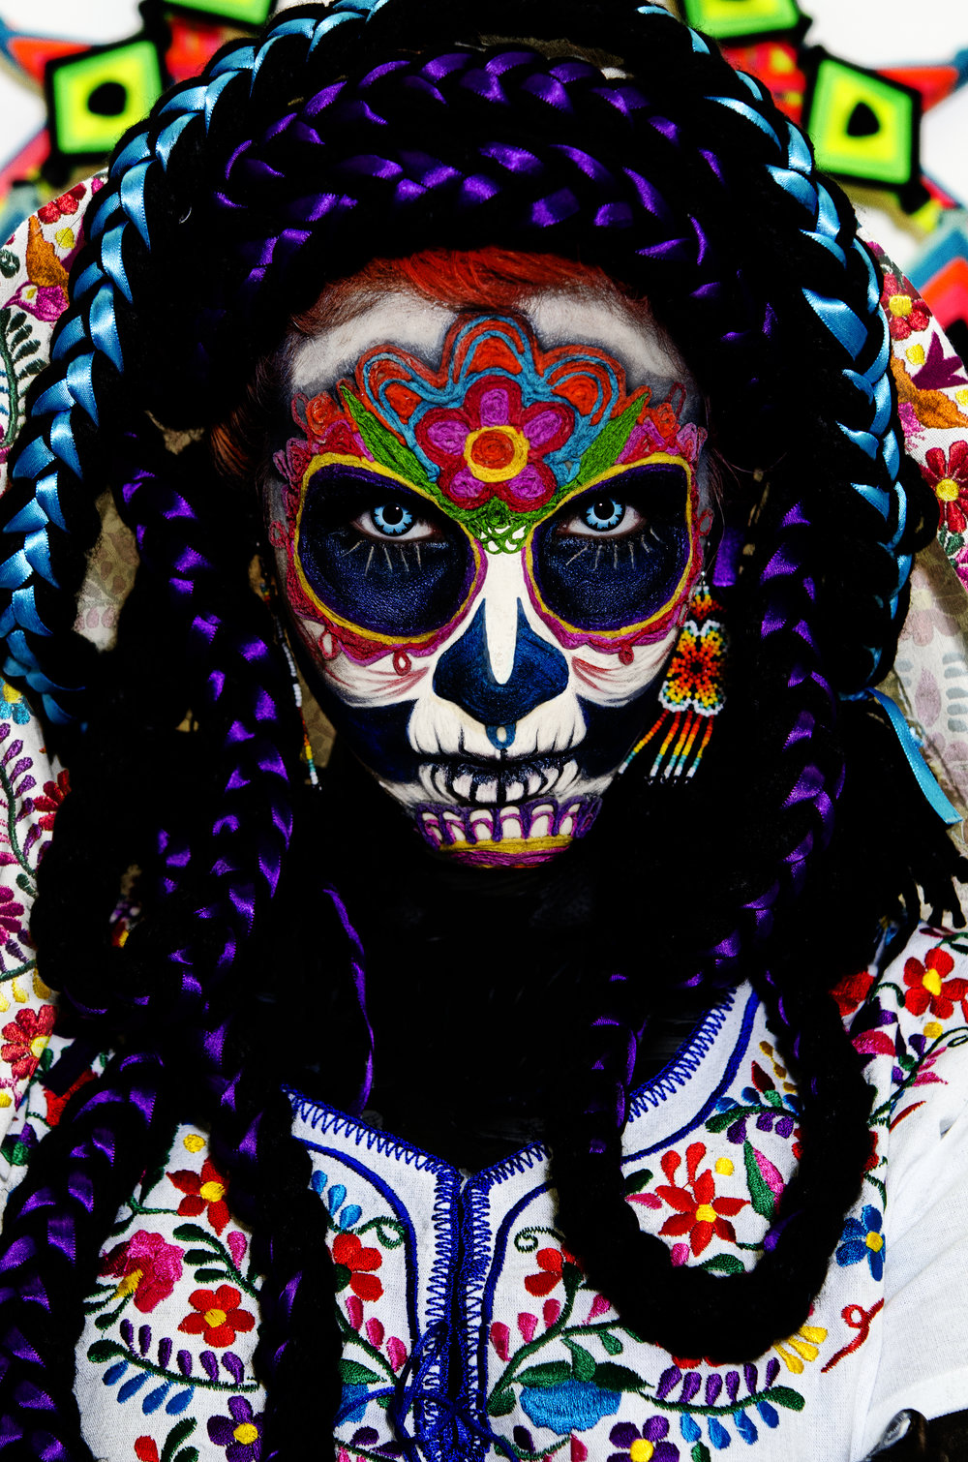

Slide 21
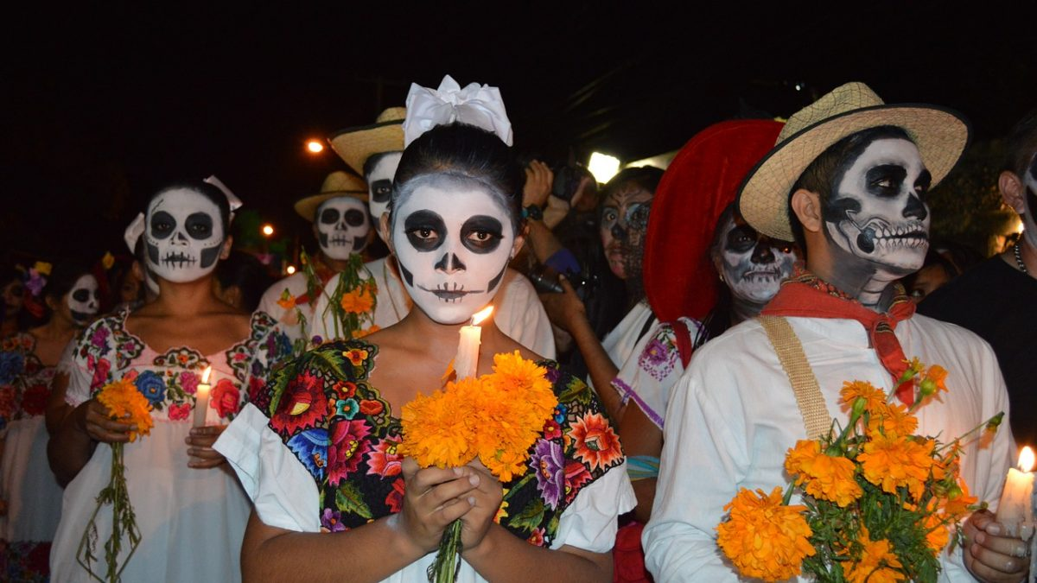

Slide 22
Muito Obrigado
Recomposição:
João Antonio Araújo e Souza
Murilo Marques Podenciano
Guilherme
Nº 14
Nº 18
Nº 24
Luma Lavagnolli
Paulina Borges

